Slide 1

T
CUAI Multimodal 논문 리뷰 스터디팀
2024.05.14
발표자 : 오규안

Slide 2
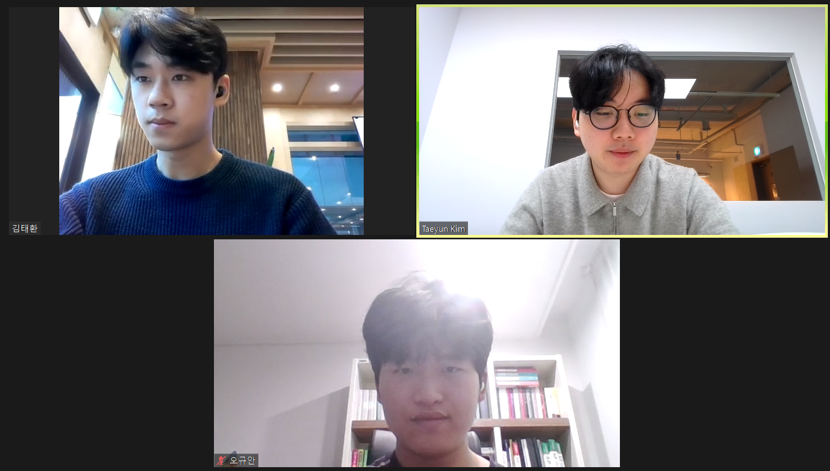
스터디원 소개 및 만남 인증
스터디원 1 : 오규안 (AI)
스터디원 2 : 김태환 (AI)
스터디원 3 : 김태윤 (소프트웨어)

Slide 3
논문 리뷰 주제
스터디원 논문 리뷰
태윤님: Resolution-robost Large Mask Impainting with Fourier Convolutions
태환님: DragDiffusion: Harnessing Diffusion Models for Interative Point-based Image Editing
규안님: VATT: Transformers for Multimodal Self-Supervised Learning from Raw Video, Audio and Text

Slide 4
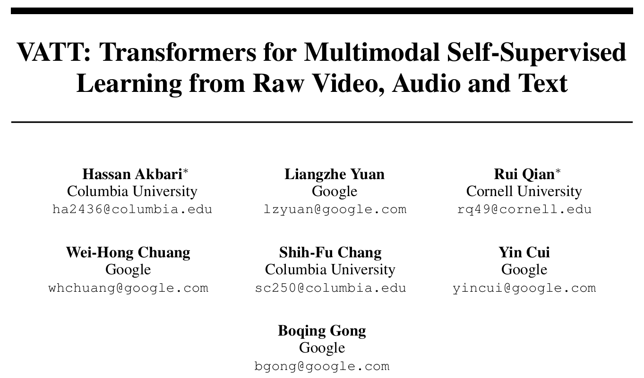
T
논문 선정

Slide 5
T
0. Abstract
Convolution을 사용하지 않고, Transformer unlabeled data들을 self-supervised learning 통해서 multimodal representation을 추출하고 학습하는 VATT를 제안한다.
Raw signals (Video, Audio, Text)를 input으로 넣어, 다양한 downstream tasks (Video Action Recognition, Audio Event Classification, Image Classification, Text-to-video retrieval)의 representation을 추출한다.
End-to-end 방식으로 contrastive loss (대조 손실)를 사용하여 학습하였다.

Slide 6
T
1. Introduction - Background
CNN은 다양한 Computer Vision Task에서 성공적이었으며, Convolution 연산은 여러 변형에 대해서 불변성을 가지는 연산으로 시각 데이터에서 효과적이었다.
하지만 자연어처리 분야에서는 RNN과 CNN과 같이 강한 inductive bias를 갖는 모델에서부터 self-attention 연산에 기반한 일반적인 구조로 그 paradigm이 바뀌어 왔다.
하지만, 대규모 지도학습 기반 Transformer에서는 주요한 문제가 있다.
Big visual data의 큰 부분을 배제하여 모델은 어느 한쪽으로 편향된다.
엄청난 수의 parameter와 여러 hyperparameter와 더불어 학습량, 계산량, 소요시간이 매우 크다.

Slide 7
T
1. Introduction
“대규모의 레이블 되지 않은 데이터들로 트랜스포머를 어떻게 학습할까?”

Slide 8
T
1. Introduction – Research Topics
Self-supervised Multimodal Pretraining 연구
Modality-Agnostic 모델 연구
i. Transformer에 강한 제약을 둔다: 비디오, 오디오, 텍스트들에 가중치 공유를 제안한다.
‘DropToken’ 제안
Transformer를 학습하는 데에 있어, 복잡도를 줄이면서, 모델 성능에는 크게 영향을 주지 않는 DropToken을 제안한다.
DropToken: 학습 과정에서 무작위로 인풋 비디오와 오디오 시퀀스의 토큰 중 일부를 Drop한다.

Slide 9
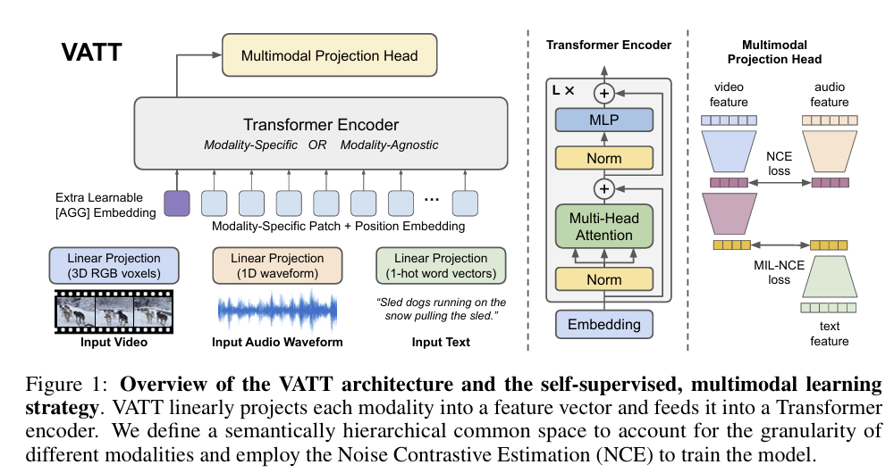
T
2. Approach – VATT Architecture

Slide 10
T
2. Approach: Tokenization & Positional Encoding
Video: 전체 비디오 클립은 Patch Sequence로 분할되어 각각의 T H W 차원의 복셀을 나타내는 작은 패치로 나뉜다. 각 복셀에 대해 linear projection이 적용되어 d차원 vector의 representation이 생성된다. 차원별 embeddings이 정의되고, 위치 인코딩을 적용하기 위해 계산된다.
Audio: Waveform으로 들어오는 데이터는 길이 T자의 일차원 입력으로 표시된다. 이를 Segment들로 분할하여 각 패치가 길이 t의 파형이 되도록 한다. 각 패치에 대해 linear projection이 적용되고, Video 데이터처럼 유사한 처리가 이어진다.
Text: Train data 집합을 위해 v차원의 word dictionary가 정의된다. 입력 text sequence는 v차원의 one-hot 벡터로 mapping되어 이후 처리를 위해 d차원으로 mapping되는 embedding layer를 통해 전달된다.

Slide 11
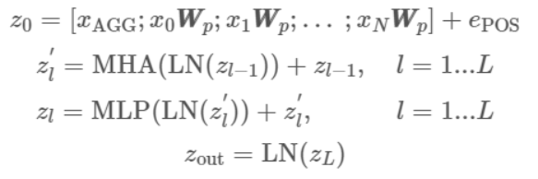
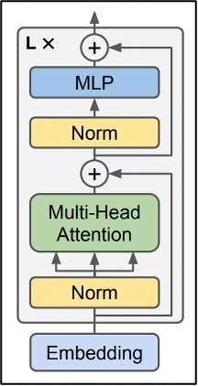
T
2. Approach: Transformer Encoder
xAGG: Transformer 출력의 special aggregation token에 해당하는 학습 가능한 embedding
Zout: 전체 입력 sequence에 집계된 representation으로 향후 common space mapping에 사용될 것
MHA: Multi-Head Attention
NLP: Multi-Layer Perceptron, with GeLU
LN: Layer Normalization
>> 텍스트 모델은 position encoding ePOS를 제거하고 MHA 모듈의 첫 번쨰 layer에 각 attention 점수에 학습 가능한 relative bias를 추가한다.

Slide 12
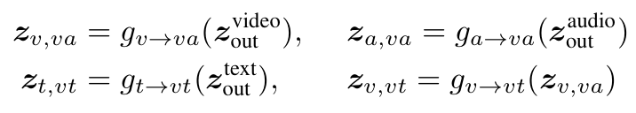
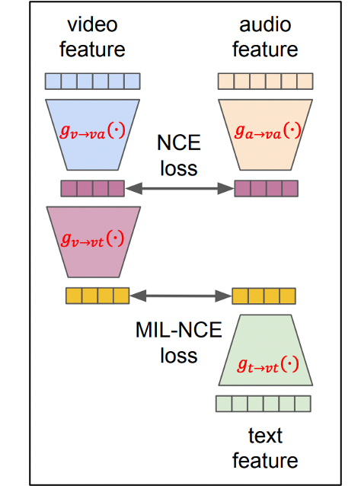
T
2. Approach: Common Space Projection
다양한 Modality(예: Video-Audio및 Video-Text) 간의 자기 지도 학습을 수행하기 위해서는 출력을 common space에 매핑해야 한다.
처음에는 (Video-Audio) 학습을 위해 각 출력 𝑧𝑜𝑢𝑡은 선형 투영을 통해 512 차원으로 변환한다. 이때, Video Modality대한 선형 투영은 𝑔𝑣→𝑣𝑎​ 및 𝑔𝑎→𝑣𝑎​를 사용한다.
(Video-Text) 학습의 경우, 256 차원 공간과 일치하도록 Video Modality에 대한 Linear Projection의 출력 𝑔𝑣→𝑣𝑡​이 추가로 𝑔𝑡→𝑣𝑡로 projection한다.
이렇게 함으로써 훈련을 위해 Text Modality와의 호환성이 보장된다.

Slide 13
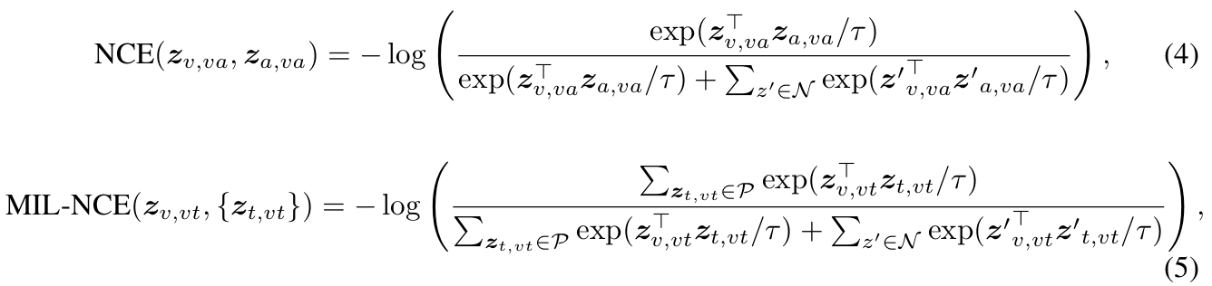
T
2. Approach: Multimodal Contrastive Loss
Positive Pair
Positive Pair
Negative Pair

Slide 14
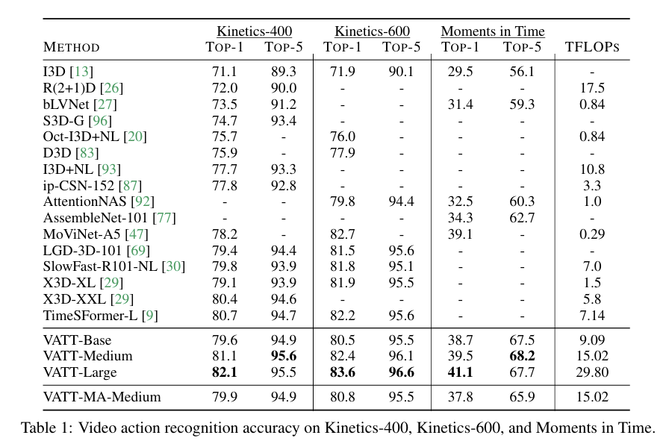
T
3. Experiment: Result of Fine-Tuning

Slide 15
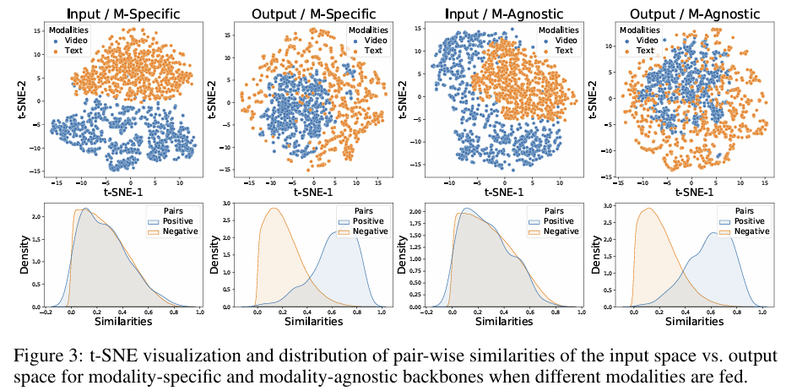
T
3. Experiment: t-SNE Visualization

Slide 16
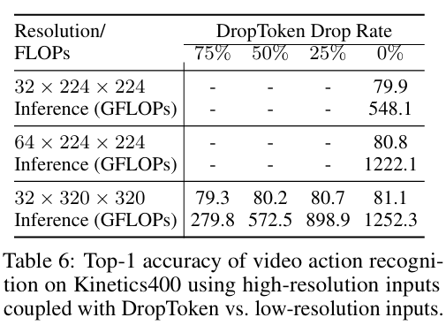
T
3. Experiment: Impact of DropToken

Slide 17
T
4. Conclusion
해당 논문은 Transformer 기반으로 한 Self-supervised Multimodal representation learning framework VATT를 제안한다.
Pure attention-based 모델과 함께, 이 연구는 large-scale self-supervised pretraining이 Transformer 구조의 데이터 부족 문제를 해결하고 다양한 하향 작업에서 CNN을 능가하는 것을 보여준다.
해당 논문은 DropToken이라는 간단하면서 효과적인 기술을 소개하는데, 입력 길이 제곱에 비례하여 계산을 감소시킴으로써 Trnasformer 계산 부담을 크게 줄이고 성능을 향상시킨다.
뿐만 아니라, 다양한 Downstream tasks에서 강력한 성능을 달성함으로써 일반적인 Multimodal model 개발을 위한 길을 열었다.

Slide 18
T
5. Analysis
<Contribution>
Multimodal 데이터를 활용한 Transformer 기반 Self-supervised Learning Framework 제안
Video, Audio, Text 데이터의 효과적인 표현 학습을 위한 Modality 특화 Transformer 구조 도입
DropToken 기법을 통해서 효과적으로 모델 성능 향상을 하고 계산량 감소 => 효율성 증가
여러 High-level Vision Tasks들에서 우수한 성능 달성
<Limits>
비디오는 항상 Text와 Audio으로 구성되어 있지 않다.
Text의 경우 많은 Noise가 존재하기 때문에, VATT를 사용하기에 적절하지 않은 경우가 많다.

Slide 19
감사합니다

